Slide 1
TRANSPARENCIA
TRANSPARENCIA
TRANSPARENCIA
TRANSPARENCIA
TRANSPARENCIA
TRANSPARENCIA
TRANSPARENCIA
TRANSPARENCIA
TRANSPARENCIA
TRANSPARENCIA
TRANSPARENCIA
TRANSPARENCIA
TRANSPARENCIA
TRANSPARENCIA

Slide 2



Apoyamos a los objetivos para Desarrollo sostenible creando instituciones eficaces y transparentes que rindan cuentas
Implementamos Smart Contracts para mejorar la transparencia y seguridad de las licitaciones en Panama Compra.

Slide 3




ILUMINACHOS TEAM
Edwin Domínguez
Kendall Kant
Raúl Espinosa
Agustín Valdés
Coordinador
Programador
Analista Programador
Analista de Sistemas

Slide 4
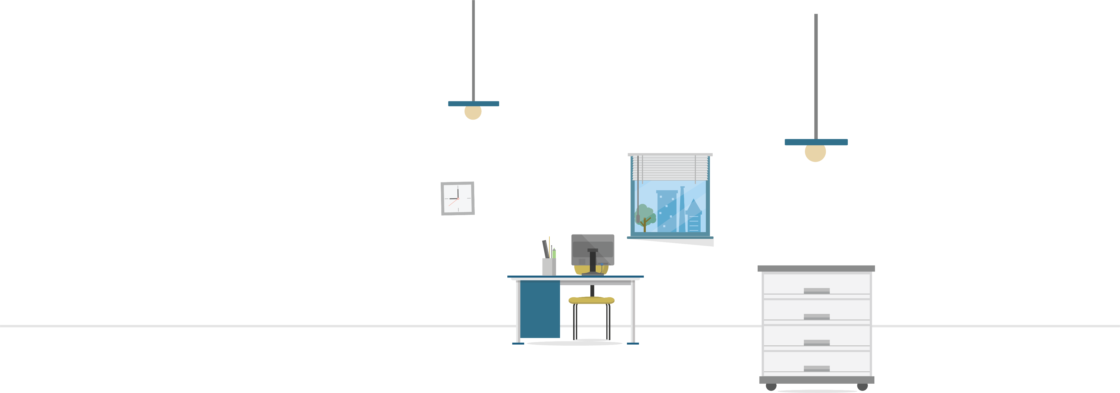




1
Se publica la licitación en Panama Compra.
TRADICIONAL
2
Se reciben las propuestas de distintas empresas.
4
Pasan meses desde que se concreta la licitación se haga el pago y se reciba el producto
3
Después de un tiempo un jurado elige la mejor propuesta.

Slide 5
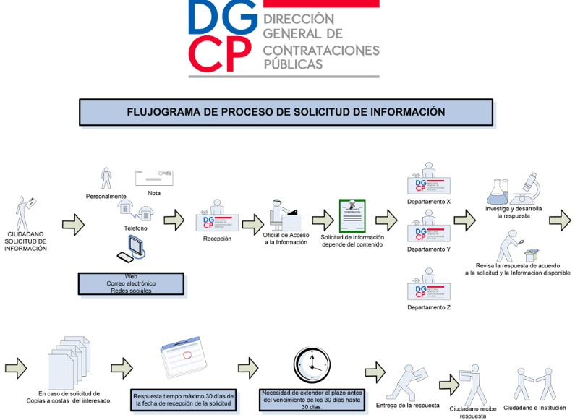

Slide 6




1
Se crea una necesidad en una entidad gubernamental.

Slide 7
2
Se publica el documento y se registra el timestamp en el blockchain. Se definen prerequisitos de la licitación.

Slide 8
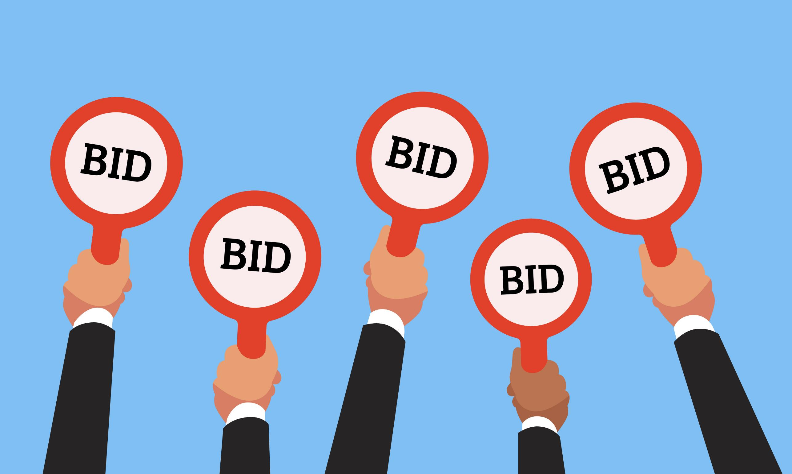

3
Blind Auction: Empresas suben sus propuestas.

Slide 9

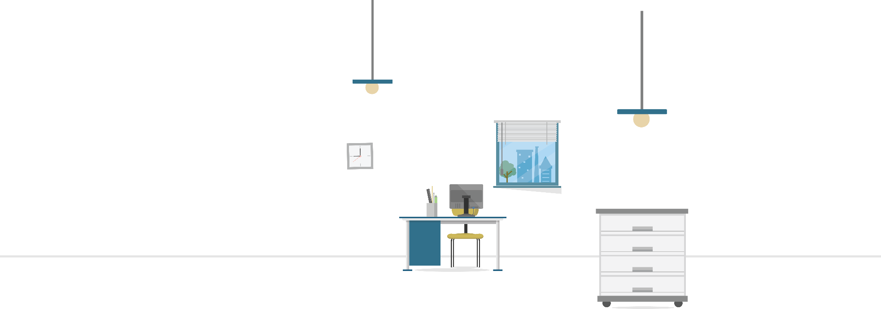





4
Votación del jurado.
Representante del departamento interesado
Representante de compras
Representante del departamento tecnología

Slide 10

5
ESTA VEZ EL PROCESO SE REDUCE A
EL ganador es acreedor de la oferta pública, y gracias a la facilidad de Ethereum, se le brinda los fondos para realizar la compra.
SÓLO DÍAS!

Slide 11
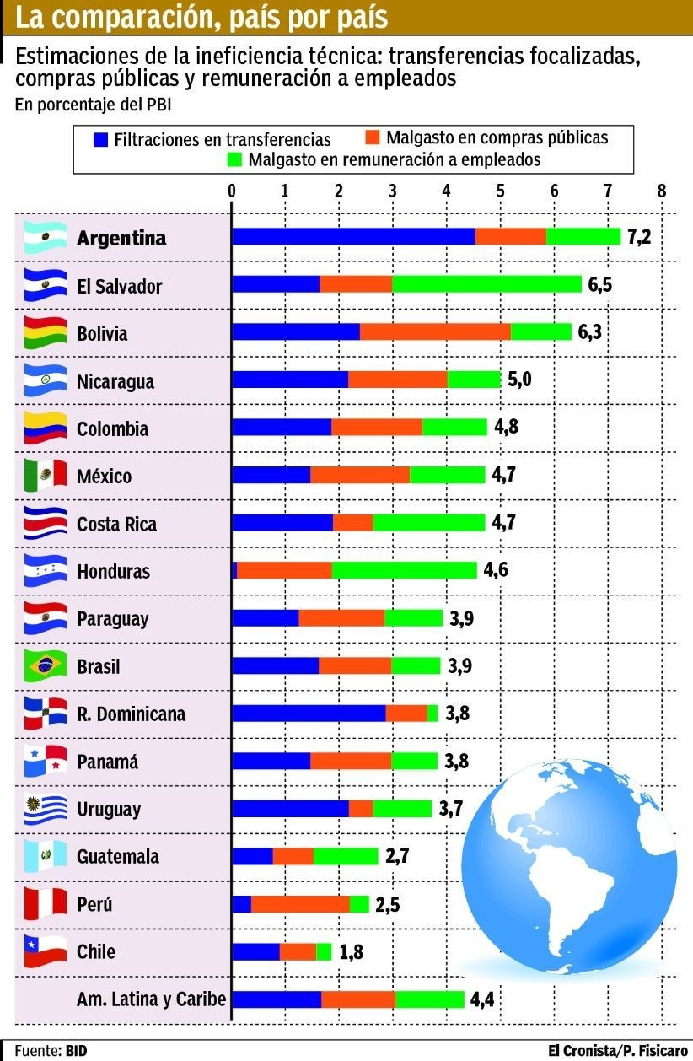
LOS DATOS HABLAN POR SI SÓLOS
Estimaciones de la ineficiencia técnica en porcentaje del PBI
45%
Malgastos en Compras
públicas
¿CÓMO LO LOGRAMOS?
15%
Proyección utilizando
SILAT
https://es.weforum.org/agenda/2018/09/el-dinero-publico-malgastado-en-america-latina-bastaria-para-acabar-con-la-pobreza-extrema/

Slide 12
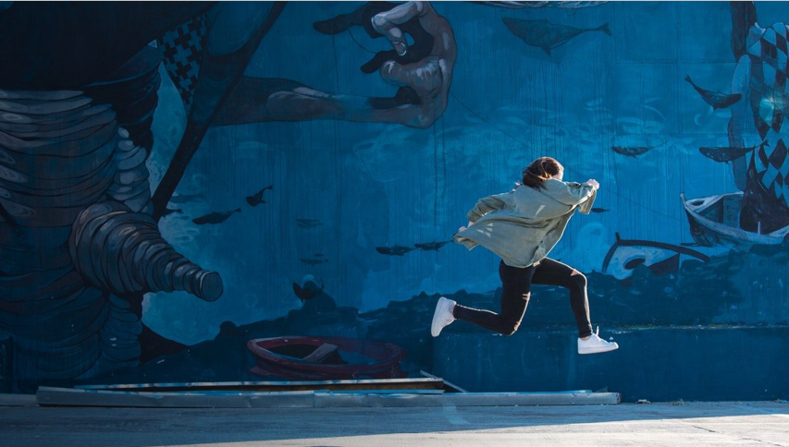
Problemas actuales
Colusión entre los postores para reducir la competencia.
Proporcionar a los licitantes información interna anticipada.
Envío de facturas, servicios y productos falsos o inflados que no se entregan o trabajos que nunca se realizan, las compañías shell que se crean y utilizan para la facturación, pueden utilizarse en dichos esquemas.
Uso de contratos de "única fuente" sin la debida justificación.
Uso de estándares de precalificación en especificaciones para excluir innecesariamente a contratistas calificados.
Dividir los requisitos para calificar para los procedimientos de compra pequeña para evitar el escrutinio de los procedimientos de revisión de contratos de compras más grandes.

Slide 13

Por qué Smart Contracts
Las características de inmutabilidad, confidencialidad, trazabilidad y transparencia de Blockchain junto con la automatización y desintermediación que implican los Smart Contracts, los hace especialmente útil en la lucha contra la corrupción y el fraude:
Los licitadores una vez ha subido su oferta al blockchain no pueden modificarla.
La organización licitadora no puede leer la oferta hasta que venza el plazo.
Los licitadores no pueden cambiar las ofertas de otra organización.
Los Licitadores no pueden ver quién más hizo una oferta.
Los postores no pueden montar un ataque de denegación de servicio (DOS) contra sus competidores para evitar que los competidores hagan una oferta en el blockchain.
Los mineros de la red no pueden afectar el proceso de licitación.
Con la ayuda de claves criptográficas de Blockchain, nadie podrá acceder a información confidencial hasta que obtenga el consentimiento del titular de dicha información.

Slide 14
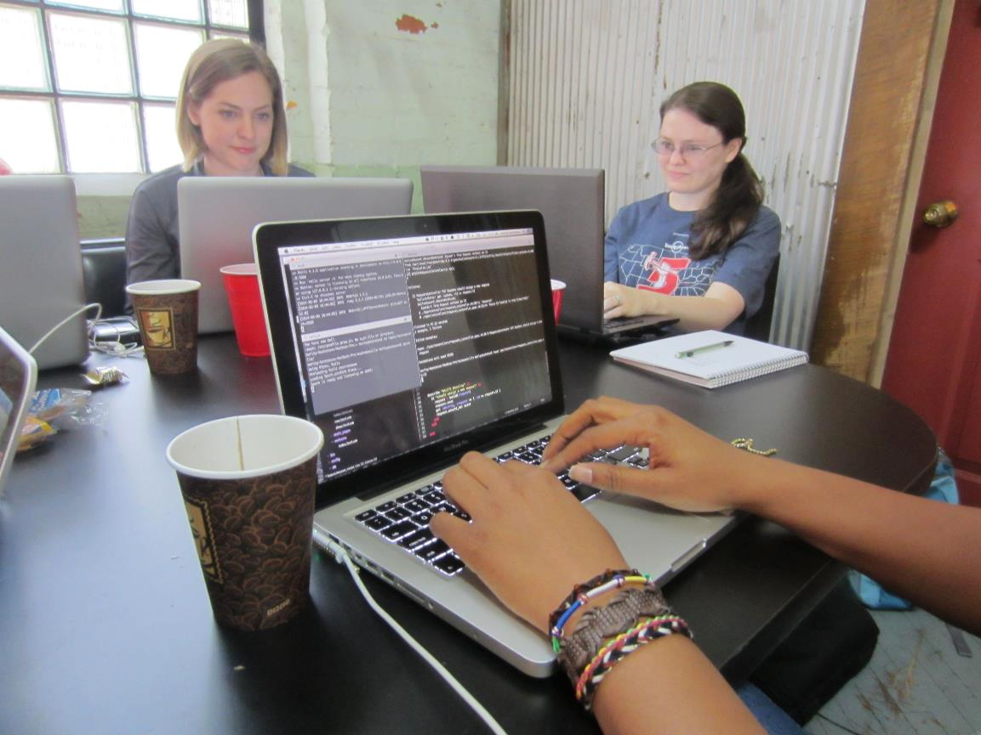
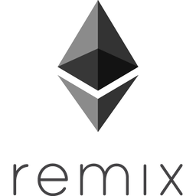

DEMOSTRACIÓN
EN VIVO
PROTOTIPO DEL CONTARTO INTELIGENTE
Se utilize el IDE Remix, en conjunto con el lenguaje Solidity para manipular Ethereum.
Supported by:

Slide 15
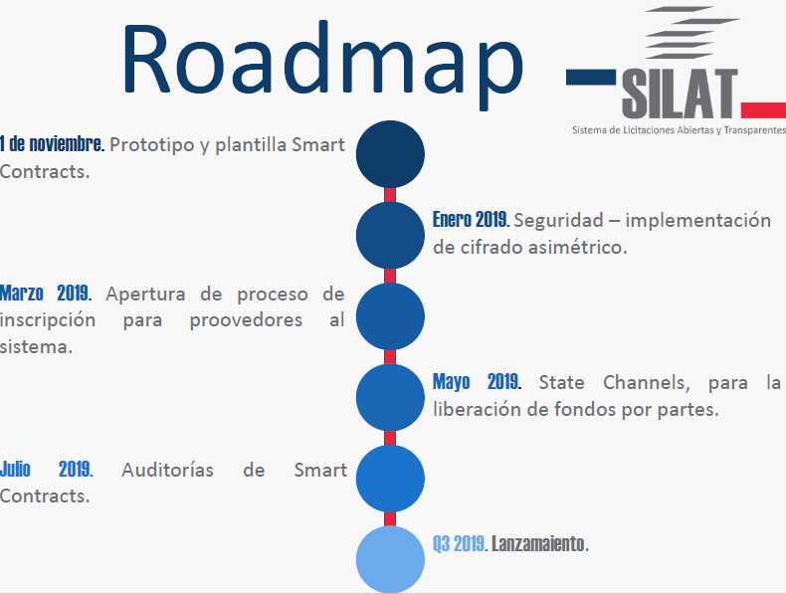

Slide 16

Gracias!
Preguntas?

